Slide 1
四川太极大药房
自 我 介 绍
邛崃中心店
周佳玉
KuXuan DiaoBao Scheme
Duan childe,School of Aeronautics,
Northwestern Polytechnical university.

Slide 2
我 的 经 历
2009年毕业于西南大学
01
老百姓大药房从事药品零售工作
02
2012年进入四川太极大药房
03
邛崃中心店工作三年
04
02

Slide 3
01
工作中……
PART ONE

Slide 4
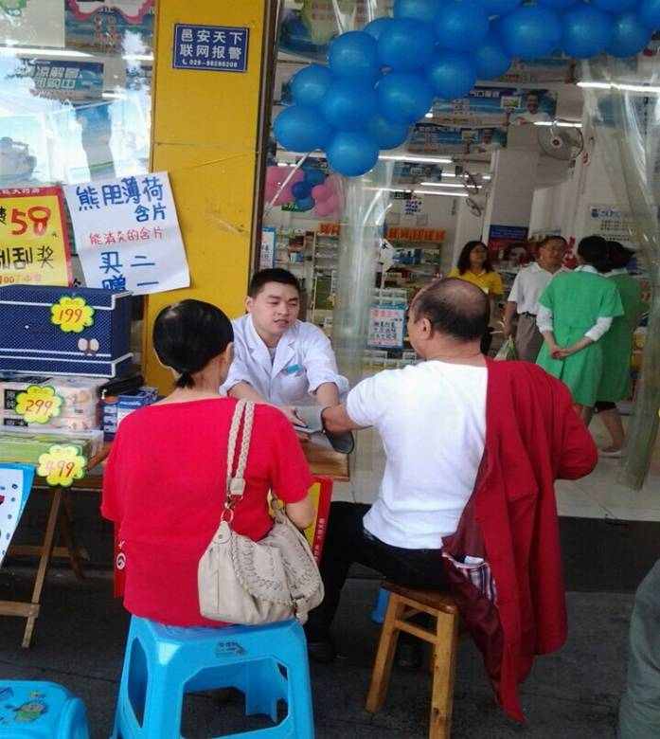
我 的 工 作
中药执业药师
喜欢中医中药书籍
将所学知识传授给新员工
喜欢将顾客当做朋友，一起分享中医养生知识。
04

Slide 5
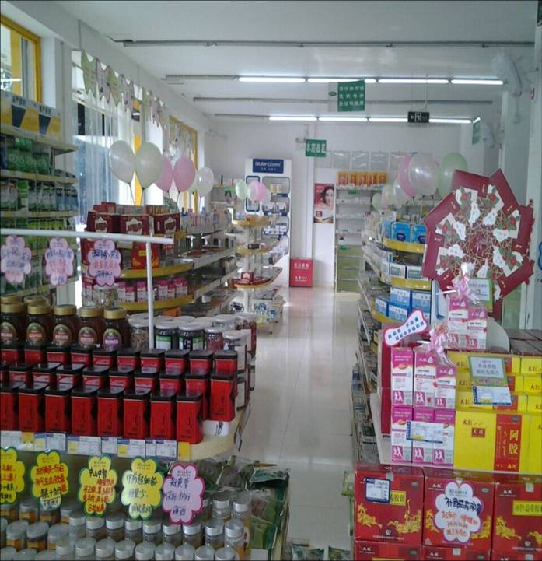
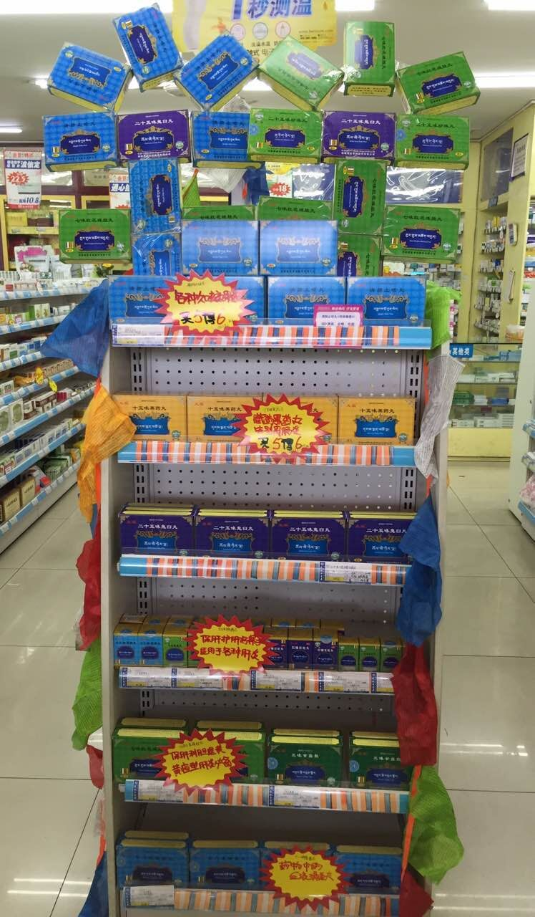
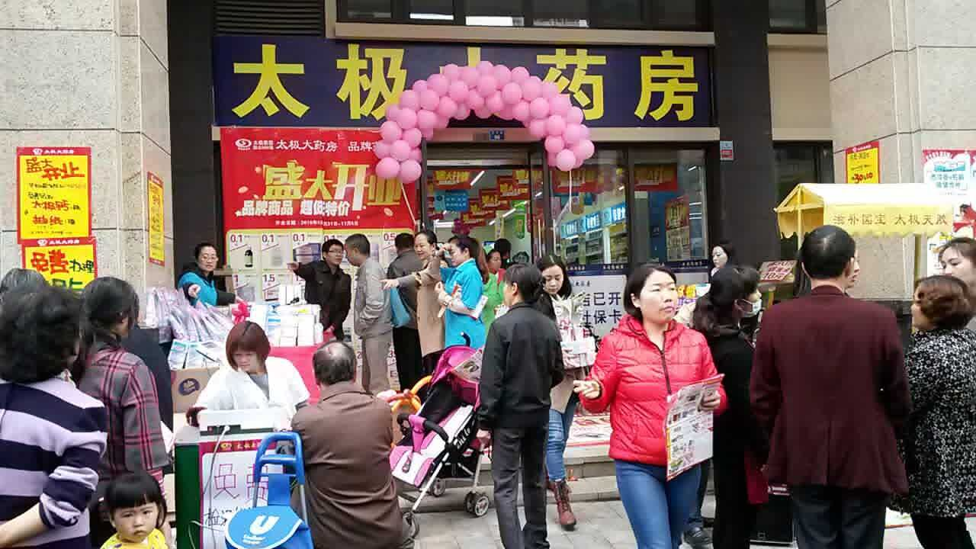
门 店 风 采
门 店 陈 列 活 动

Slide 6
02
生活中……
PART TWO

Slide 7
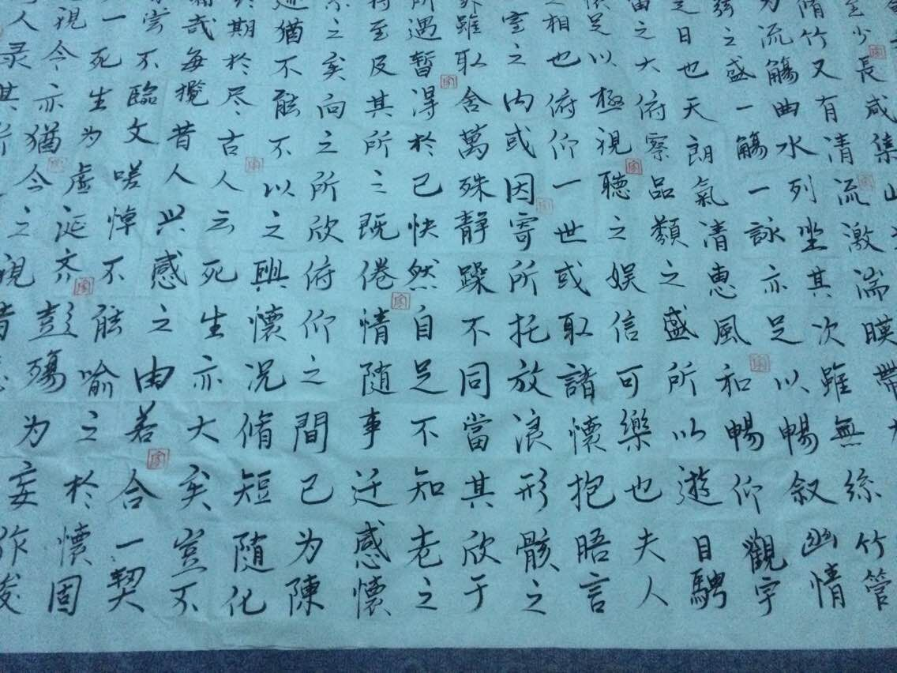
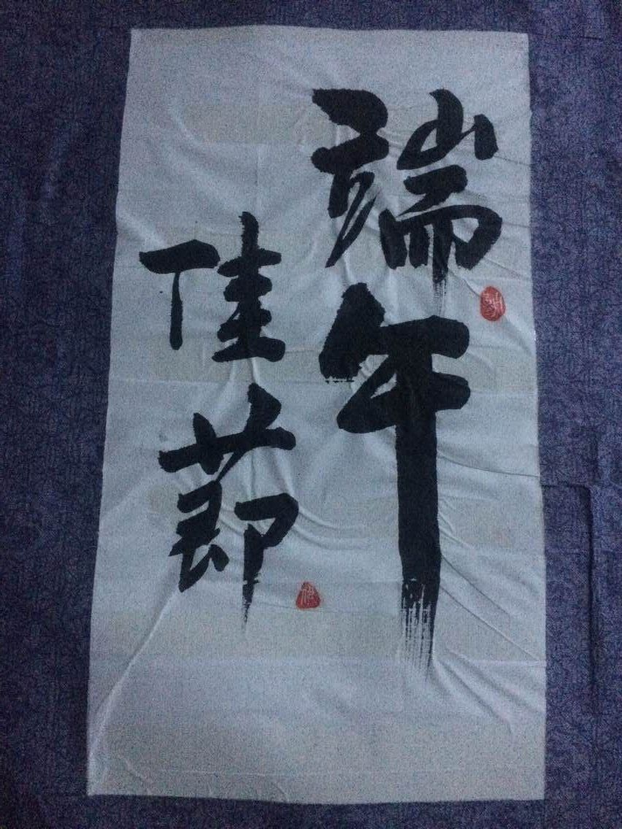
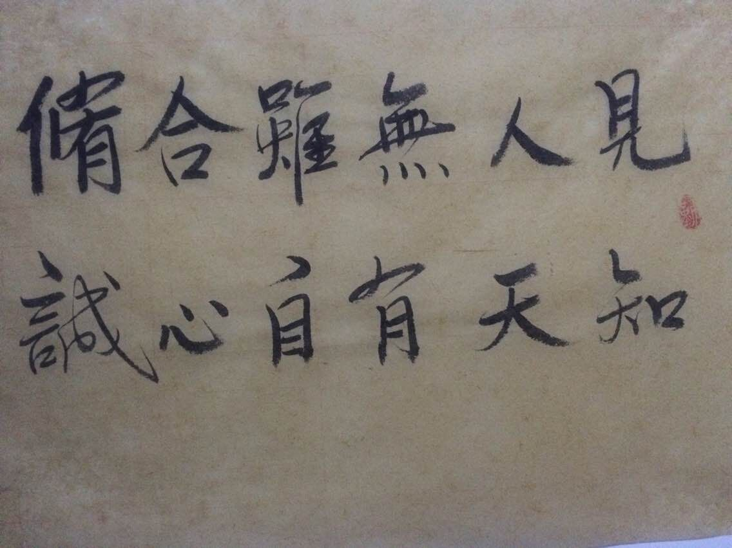
我 的 生 活
喜 欢 书 法

Slide 8
03
感 恩 目 标
PART THREE

Slide 9
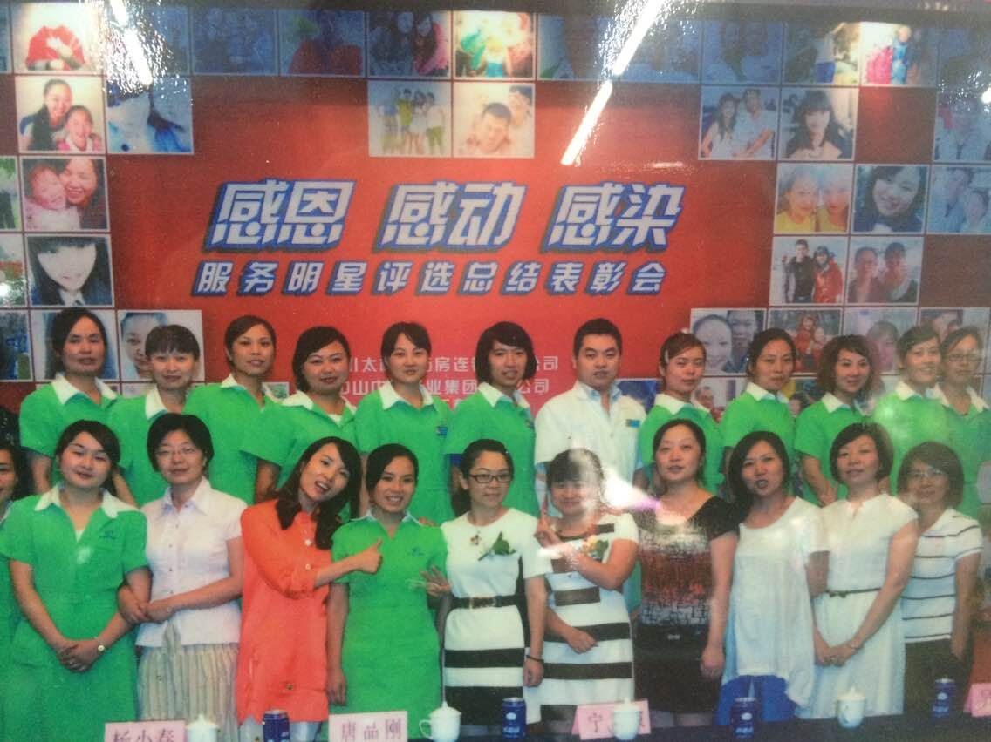
长 存 感 恩 之 心
感谢公司给了我这次展示自己的机会，在以后的工作中，我会加倍努力工作，以自己的实际行动回报公司。

Slide 10
我 的 目 标
扬在脸上的自信
长在心底的善良
融进血液的骨气
刻进生命的坚强

Slide 11
谢 谢！

